Slide 1
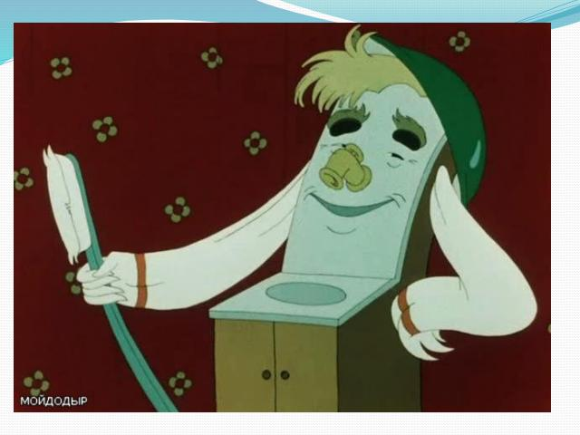

Slide 2
Нравится ли вам этот мальчик и почему?

Slide 3
Чистота залог здоровья!

Slide 4
Рано утром на рассвете умываются. Посморите кто?

Slide 5
Умываются… кто?

Slide 6
Умываются… кто?

Slide 7
А если не умываться, то можно грязнулею остаться!

Slide 8
Надо, надо умываться по утрам и вечерам!

Slide 9
Учимся умываться правильно

Slide 11
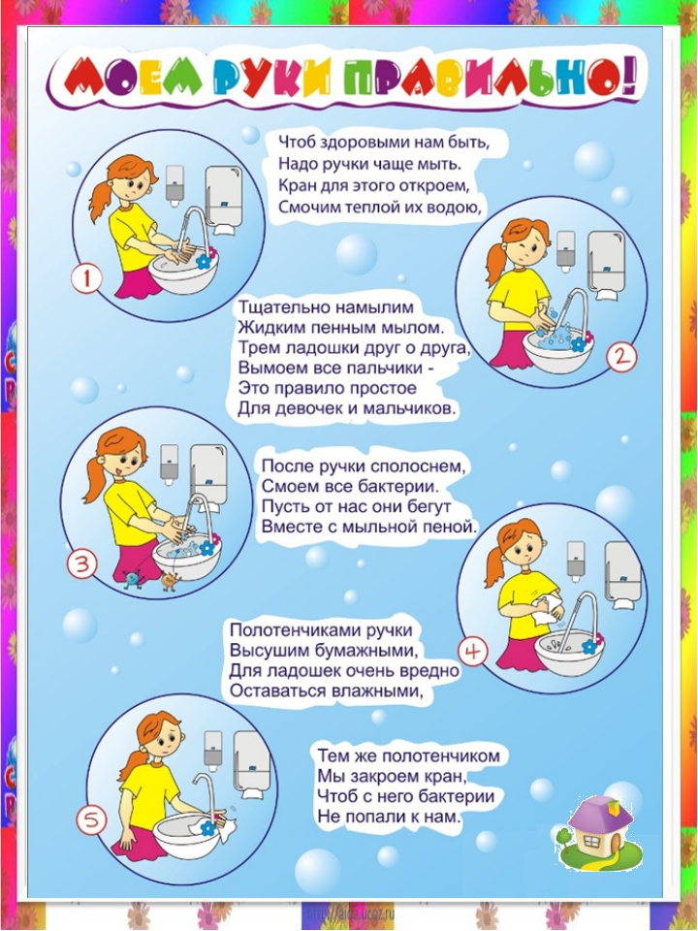

Slide 12
Какие средства личной гигиены вы видите?

Slide 13
Молодец!

Slide 14
Мы усвоили уроки Мойдодыра!

